Slide 1
2024年伤害监测工作培训
云南省疾病预防控制中心

Slide 2
目录
Content
01
背景
02
伤害工作情况
03
伤害监测工作方案
04
工作思考、考核和要求

Slide 3
一、背景

Slide 4
伤害定义
  伤害是指突然间或短暂地遭受到不可耐受的能量作用而导致的人体损伤。伤害是由于机械能、电能、化学能、热能，以及电离辐射等物质以超过机体耐受总程度的量或速率急性作用于机体所致。
  在某些情况下（例如溺水和冻伤），伤害是由于氧气或热能等生命基本物质的急性缺乏所导致的。
  (慢性发生的不是伤害不用报）

Slide 5
为什么要防控伤害？
伤害是三大类疾病之一，是影响人类健康的重要问题
  传染病、母婴疾病及营养缺乏性疾病
  慢性非传染性疾病
  伤害

Slide 6
全国伤害流行现状
伤害是全国三大类健康问题之一。
伤害是全国 1-44 岁人群的第一位致死原因。
全国人群伤害死亡率呈下降趋势，但存在性别和城乡差异。
全国人群伤害前三位死因依次为道路交通伤害、跌倒和自杀。
全国 15-44 岁人群道路交通伤害致死占比有所下降，但道路交通伤害仍是该人群首位致死原因。
全国儿童溺水死亡率总体呈下降趋势，但儿童溺水问题仍不容忽视。
全国老年跌倒死亡率开始呈现上升趋势，是全国 65 岁及以上老年人首位伤害死因。
医院就诊的伤害类型前三位为跌倒、道路交通伤害和钝器伤。
全国人群伤害伤残调整寿命年率呈下降趋势。
全国伤害伤残调整寿命年率前三位为道路交通伤害、跌倒和溺水。

Slide 7






云南省伤害流行现状
2022年人群伤害粗死亡率68.39/10 万（全国46.90/10 万），占死亡总数的8.98% ， 居死因顺位第5位；
我省人群伤害前5位死因依次为跌倒、道路交通伤害、自杀、中毒、溺水；
我省全人群伤害死亡率男性高于女性， 农村高于城市；
哨点医院监测伤害类型前3位为跌倒、道路交通伤害和钝器伤；
跌倒/坠落在各年龄段均为伤害首发原因，特别是65岁及以上的老年人多发。

Slide 8
云南省近10年以来的死因顺位
顺位 | 2012 | 2013 | 2014 | 2015 | 2016 | 2017 | 2018 | 2019 | 2020 | 2021 | 2022
1 | 心脏病 | 心脏病 | 呼吸系统疾病 | 呼吸系统疾病 | 呼吸系统疾病 | 呼吸系统疾病 | 脑血管病 | 脑血管病 | 脑血管病 | 脑血管病 | 脑血管病
2 | 呼吸系统疾病 | 呼吸系统疾病 | 脑血管病 | 脑血管病 | 脑血管病 | 脑血管病 | 心脏病 | 呼吸系统疾病 | 心脏病 | 心脏病 | 心脏病
3 | 脑血管病 | 脑血管病 | 心脏病 | 心脏病 | 心脏病 | 心脏病 | 呼吸系统疾病 | 心脏病 | 呼吸系统疾病 | 呼吸系统疾病 | 呼吸系统疾病
4 | 恶性肿瘤 | 恶性肿瘤 | 恶性肿瘤 | 恶性肿瘤 | 恶性肿瘤 | 恶性肿瘤 | 恶性肿瘤 | 恶性肿瘤 | 恶性肿瘤 | 恶性肿瘤 | 恶性肿瘤
5 | 伤害 | 伤害 | 伤害 | 伤害 | 伤害 | 伤害 | 伤害 | 伤害 | 伤害 | 伤害 | 伤害

Slide 9
伤害监测目的
掌握我省伤害的发生水平、流行特征及变化趋势，为我省伤害防制政策、策略和措施的制定、实施及效果评价提供依据。

Slide 10
全国伤害预防控制政策
伤害防控相关法律法规
国务院办公厅关于印发“十四五”国民健康规划的通知（2022年5月20日发布）
《“健康中国 2030”规划纲要》
《中国儿童发展纲要（2021-2030 年）》（2021年9月27日发布）
《国家残疾预防行动计划（2021—2025）》 （2022年01月05日发布）
《质量发展纲要（2021-2030 年）》
道路安全相关政策
学校安全相关政策

Slide 11
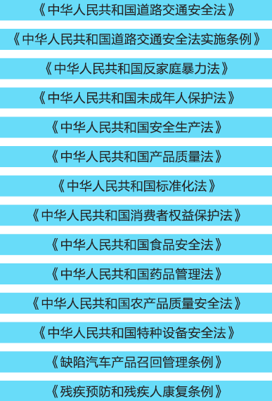
全国伤害预防控制政策
伤害防控相关法律法规

Slide 12
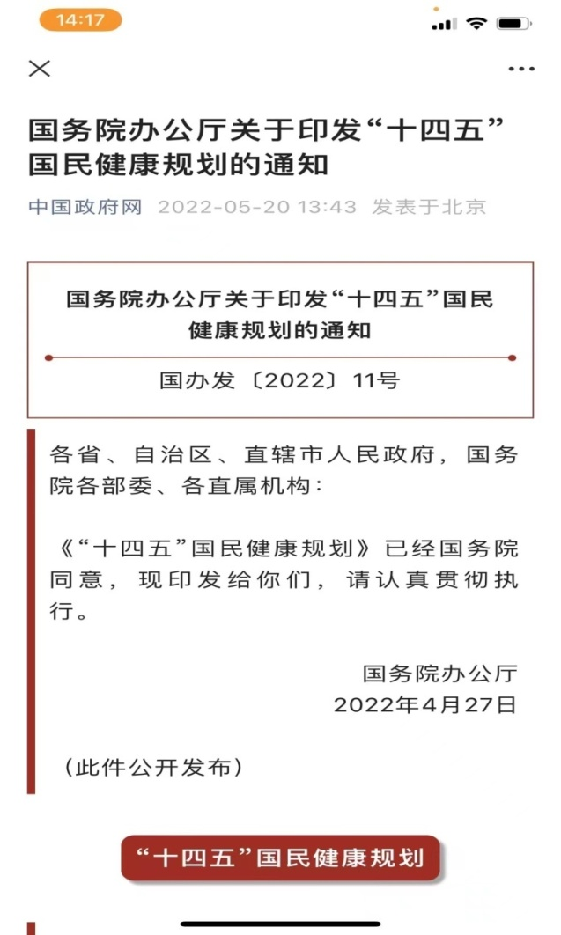
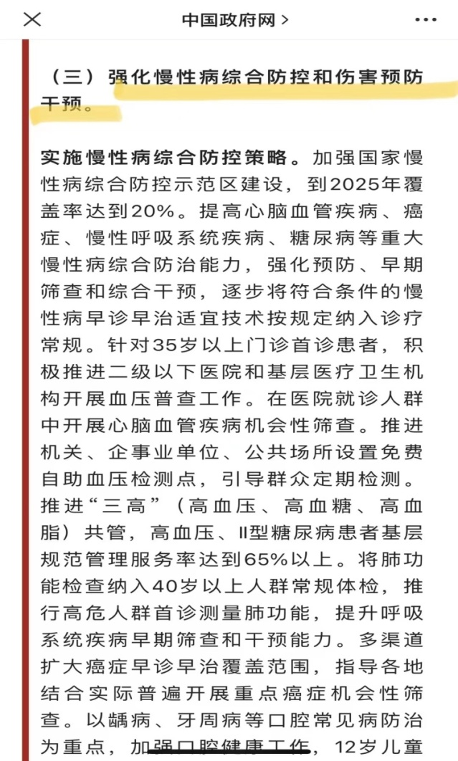
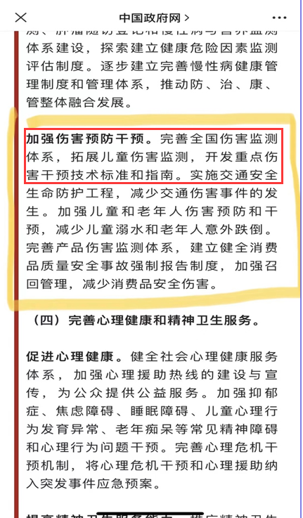
2.国务院办公厅关于印发“十四五”国民健康规划的通知
全国伤害预防控制政策

Slide 13
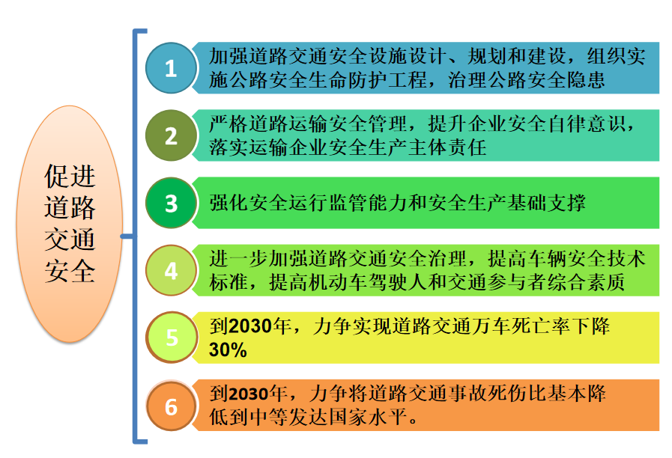
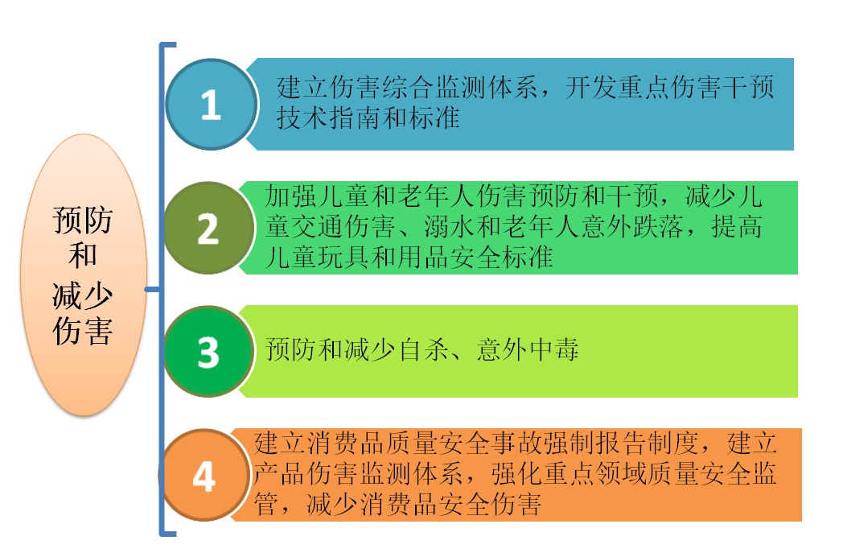
全国伤害预防控制政策
3.《“健康中国 2030”规划纲要》

Slide 14
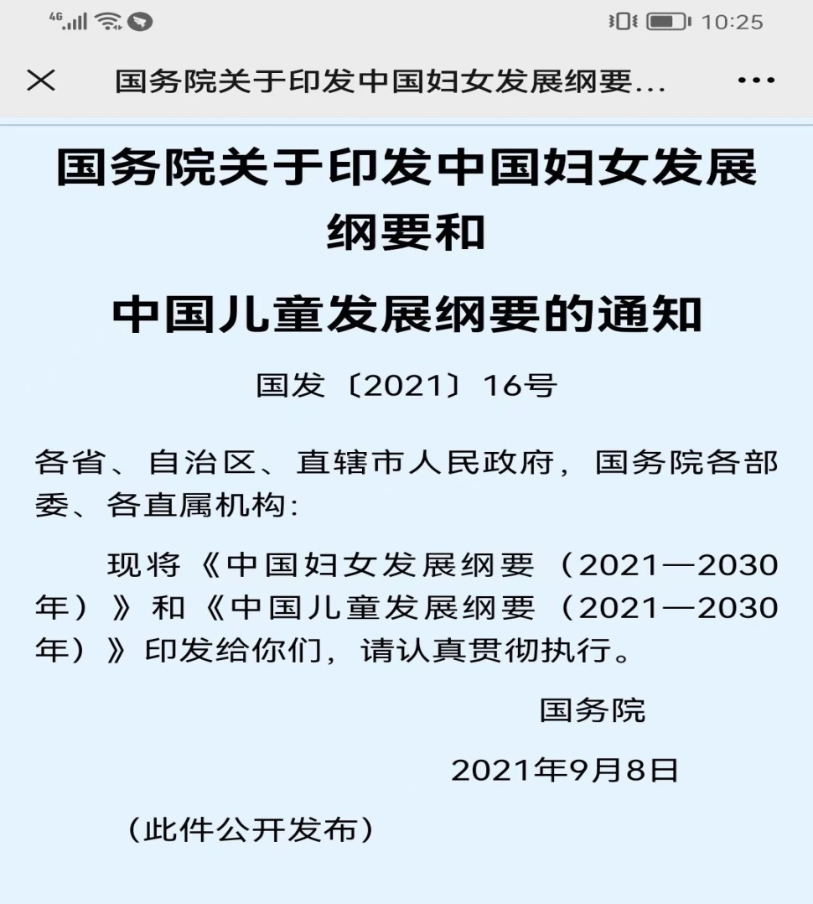
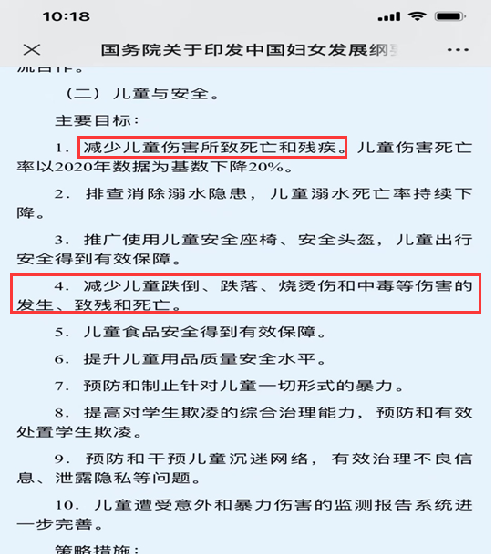
全国伤害预防控制政策
4.《中国儿童发展纲要
（2021-2030 年）》

Slide 15
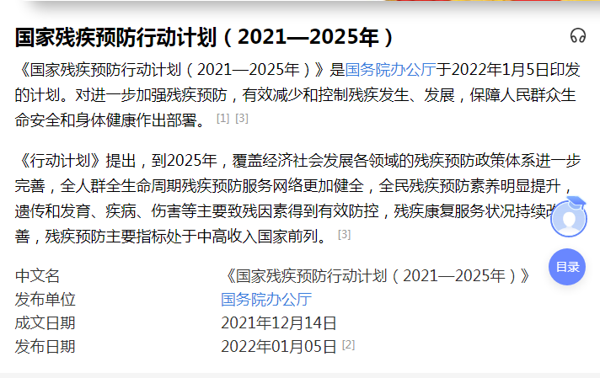
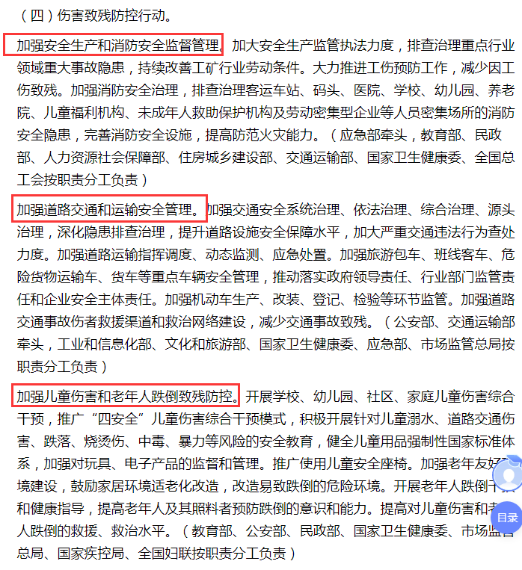
全国伤害预防控制政策
5.《国家残疾预防行动计划（2021-2025 年）》

Slide 16
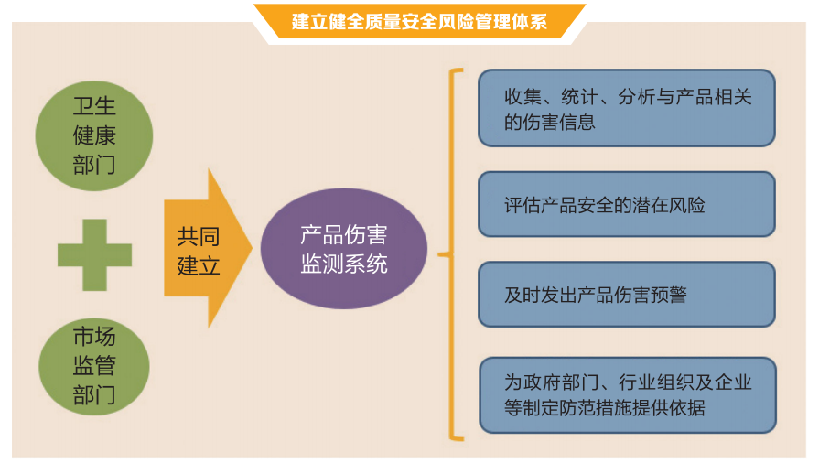
全国伤害预防控制政策
6.《质量发展纲要
（2021-2030 年）》

Slide 17
全国伤害预防控制政策
《道路交通安全 “ 十四五 " 规划》
《国务院办公厅转发公安部交通运输部关于推进机动车驾驶人培训考试制度改革意见的通知》
《国务院安委会办公室关于印发〈集中整治道路危险化学品运输违法行为专项行动工作方案〉
的通知》
7.道路安全相关政策
《道路交通安全“十四五”规划》
《交通运输部、公安部、国家安全监管总局关于进一步加强道路运输安全管理工作的通知》
《国务院办公厅转发公安部交通运输部关于推进机动车驾驶人培训考试制度改革意见的通知》
《公安部 教育部 国家安全生产监管总局关于组织开展农村地区校车接送学生车辆交通安全隐
患排查整治工作的通知》

Slide 18
全国伤害预防控制政策
《国务院办公厅关于加强中小学幼儿园安全风险防控体系建设的意见》
《国务院办公厅关于转发教育部中小学公共安全教育指导纲要的通知》
《国务院办公厅转发中央社会治安综合治理委员会等部门关于深化学校治安综合治理工作意见的通知》
8.学校安全相关政策
《教育部等十一部门关于印发〈加强中小学生欺凌综合治理方案〉的通知》
《教育部等九部门关于防治中小学生欺凌和暴力的指导意见》
《教育部 公安部 共青团中央 全国妇联关于做好预防少年儿童遭受性侵工作的意见》
《公安部办公厅、教育部办公厅关于印发 < 中小学幼儿园安全防范工作规范（试行）> 的通知》
《中央综治办、教育部、公安部关于进一步加强学校幼儿园安全防范工作建立健全长效工作机制的意见》

Slide 19
云南省伤害预防控制政策
《健康云南行动（2020-2030年） 》
《云南省儿童发展纲要（2021-2030 年）》 （2022年06月10日发布）
《云南省残疾预防行动计划（2021—2025年）》（2022年4月21日发布）
《质量发展纲要（2021-2030 年）》
道路安全相关政策
学校安全相关政策

Slide 20
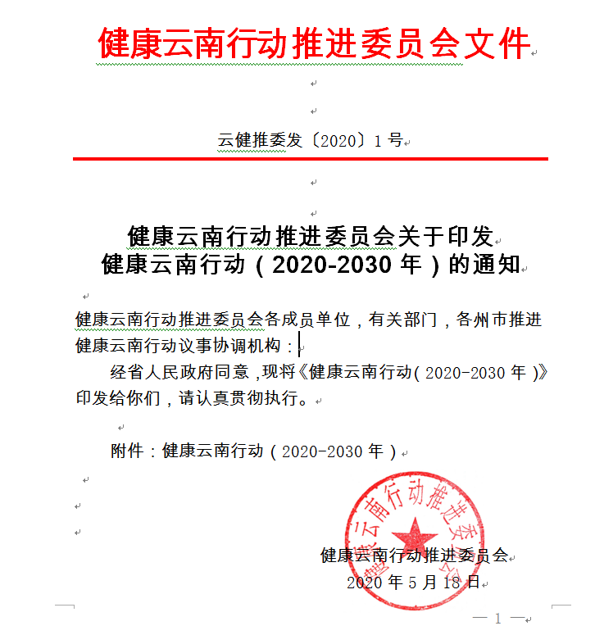
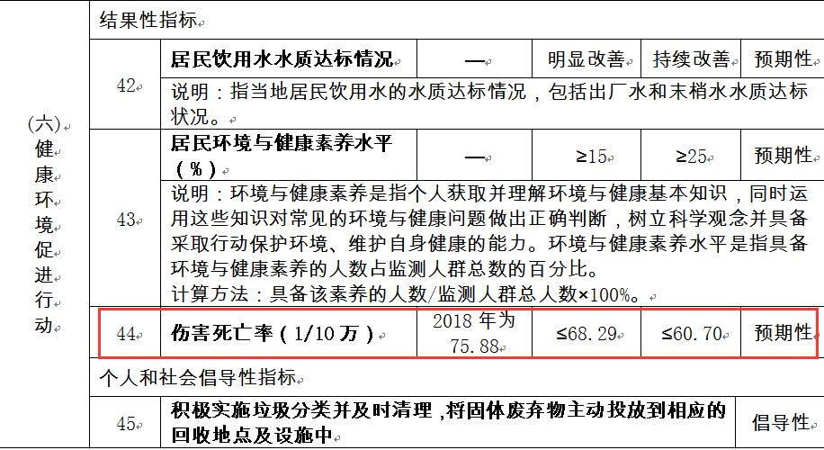
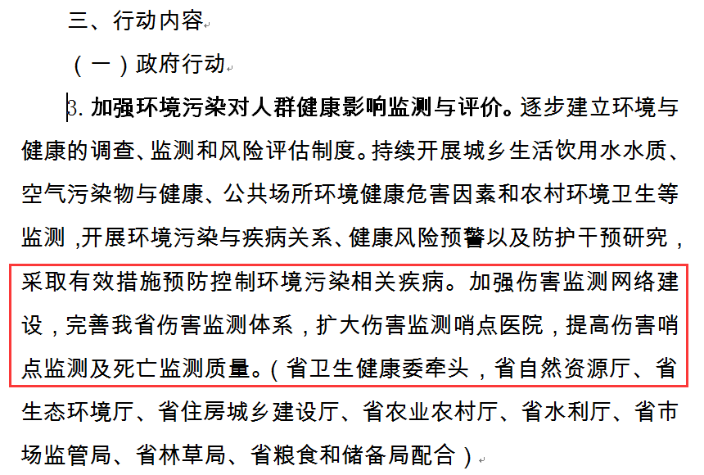
健康云南行动推进委员会关于印发
健康云南行动（2020-2030年）的通知

Slide 21
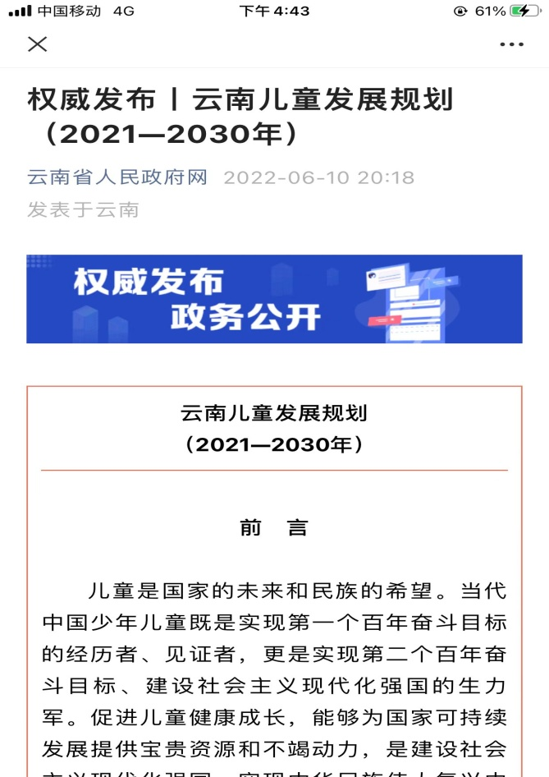
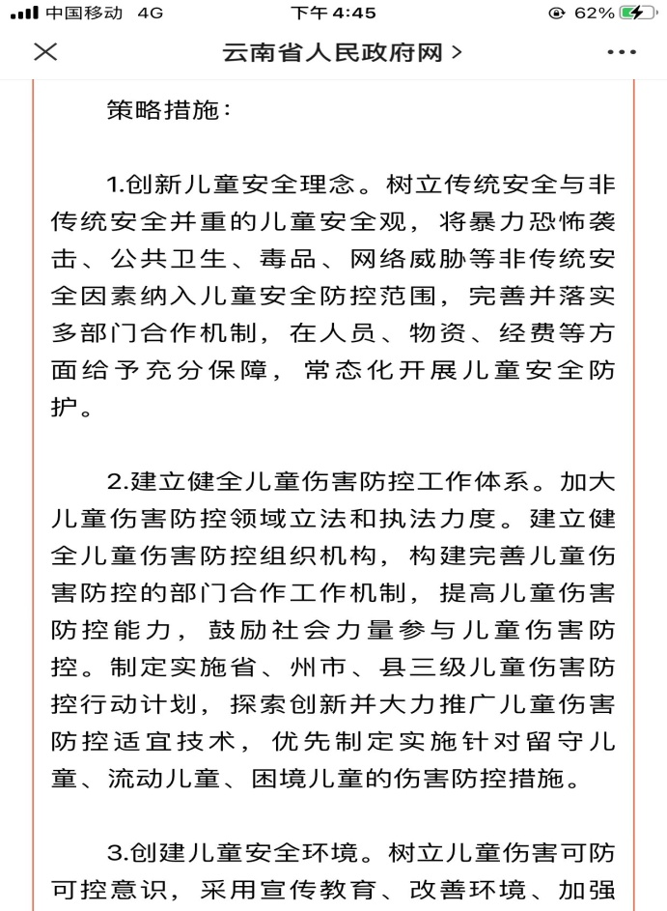
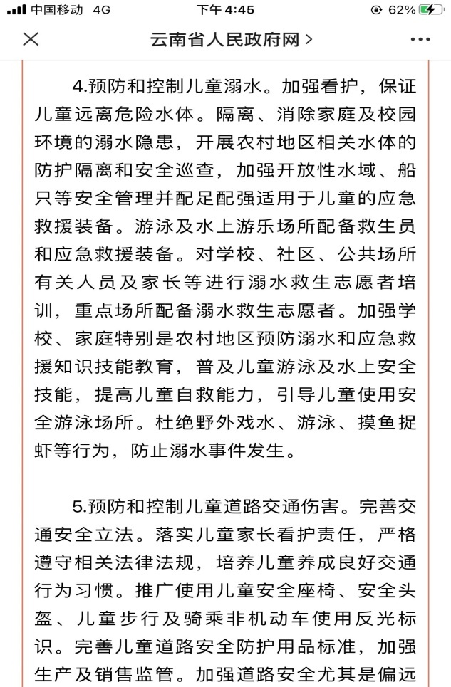
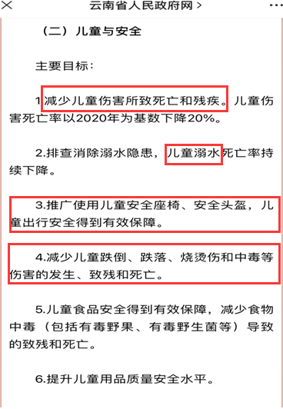
云南儿童发展规划（2021—2030年）

Slide 22
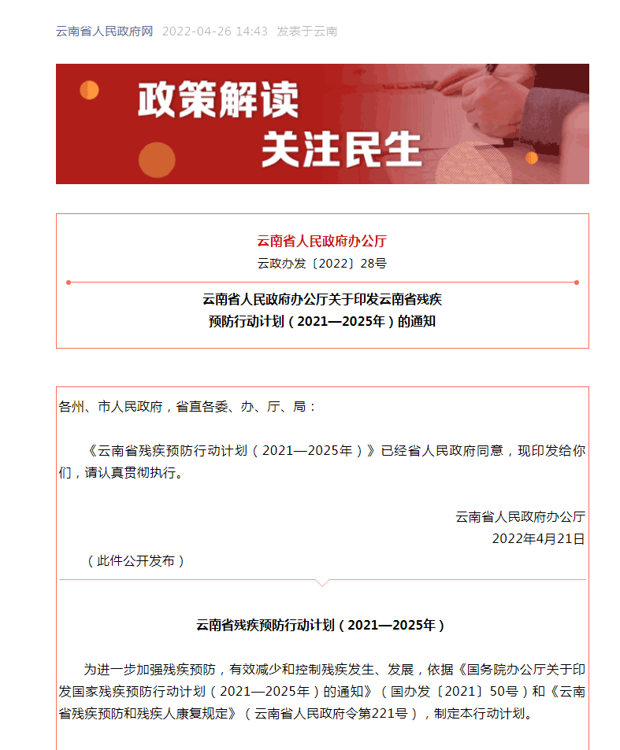
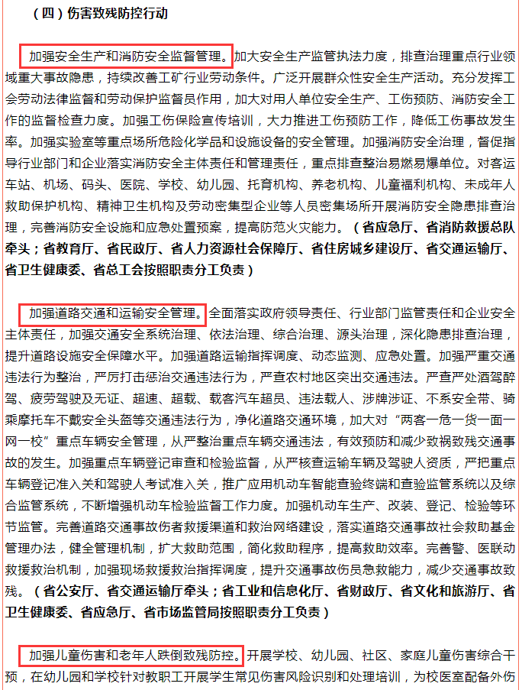
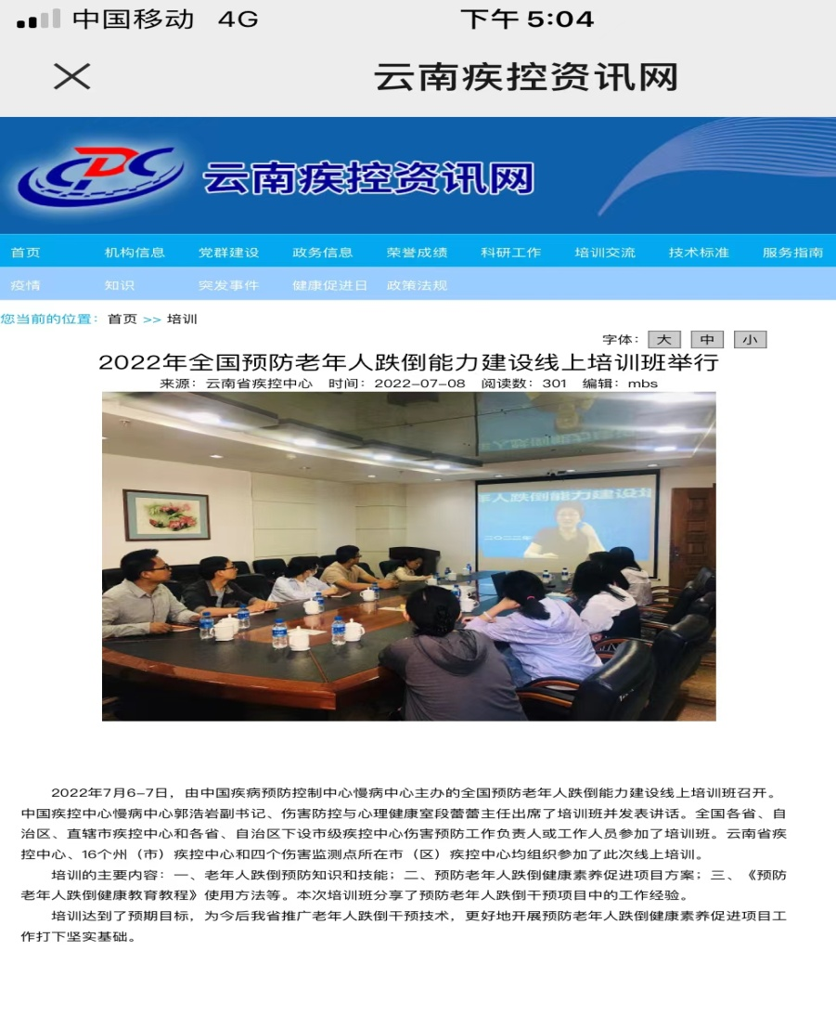
云南省人民政府办公厅关于印发云南省残疾
预防行动计划（2021—2025年）的通知

Slide 23
二、云南省伤害工作情况

Slide 24
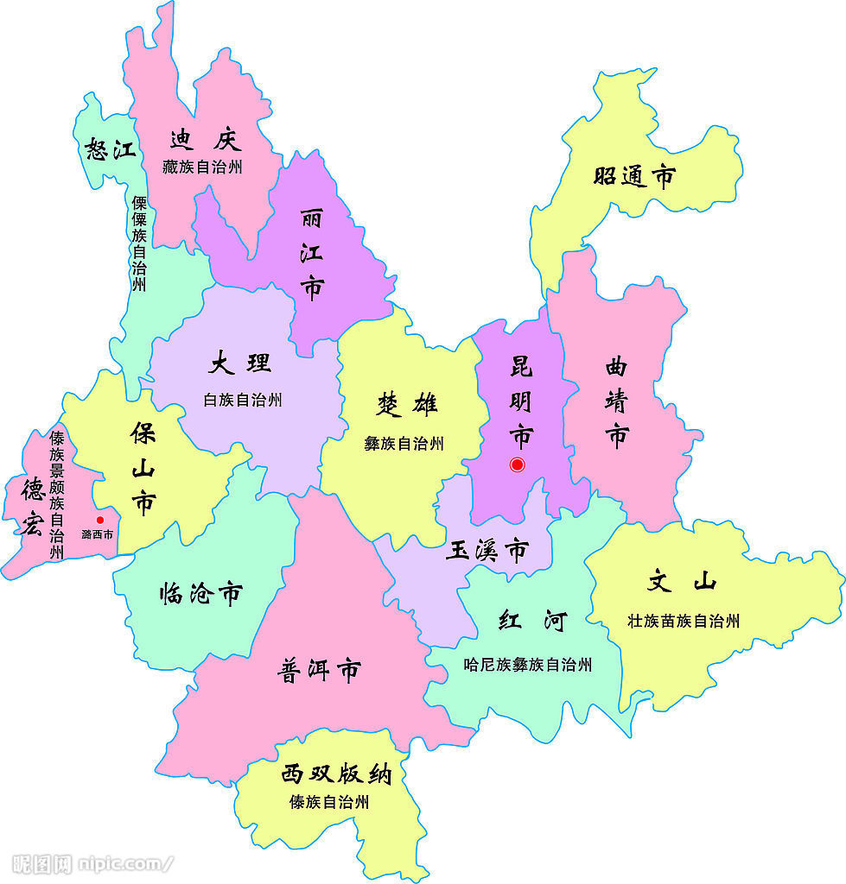
伤害监测点分布情况
  5个国家级伤害监测点
    禄丰市（2006年）
    大理市（2015年）
    昭阳区（2015年）
    麒麟区（2015年）
    昆明市儿童医院（2022年）
  13个国家级伤害监测医院
  麒麟区乡镇卫生院/社区卫生服务中心全覆盖（2019年）
  逐步实现全省各级各类医院伤害监测报卡

Slide 25
发展历程
  建立全省伤害监测信息系统并下达工作任务
2024年
“降低伤害死亡率”纳入《健康云南行动》
2023年
2022年
2021年
  积极筹备省级系统开发和功能完善等有关工作，持续做好国家点伤害监测工作
2020年
2019年
  省卫健委疾控局再次修订下发云南省伤害监测方案
  要求（全省129个县（市、区）的各级各类医疗卫生机构）逐步开展伤害监测工作
纳入基本公共卫生服务内容和资金
·《云南儿童发展规划》提出降低儿童伤害死亡率
·《云南省残疾预防行动计划》关注老人和儿童跌倒伤害
每年均下发云南省伤害监测工作方案

Slide 26
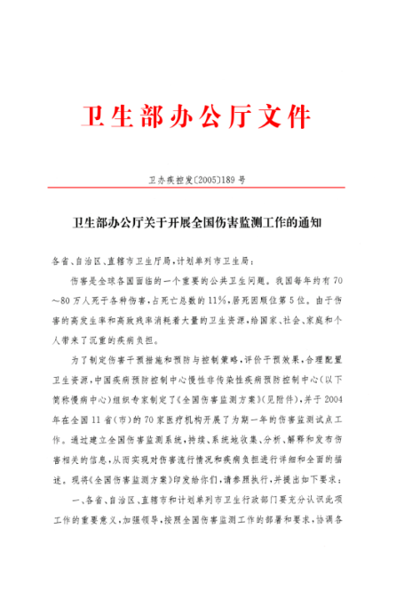
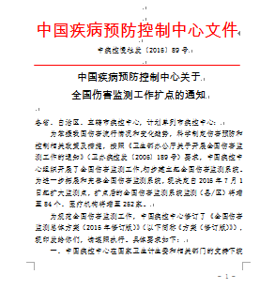
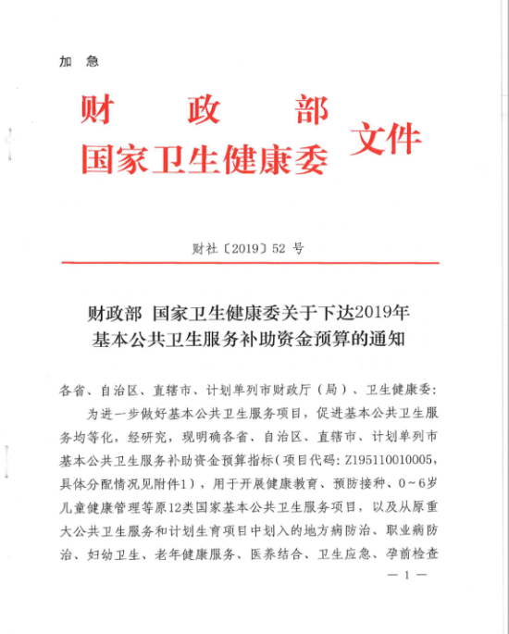
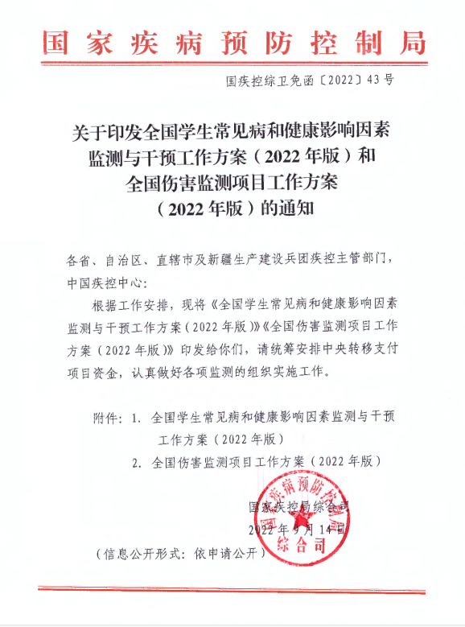
政策和经费保障
2006-2015
2015年
2019-2021年
2022年-2024年
2006-2015年：
1个监测点
3家医院
工作经费：5千-1万-3万元
2015年：
4个监测点
12家医院
工作经费：12万元
2019-2021年：
4个监测点
12家医院
工作经费：60万
2022年：
5个监测点
13家医院
工作经费：65万

Slide 27
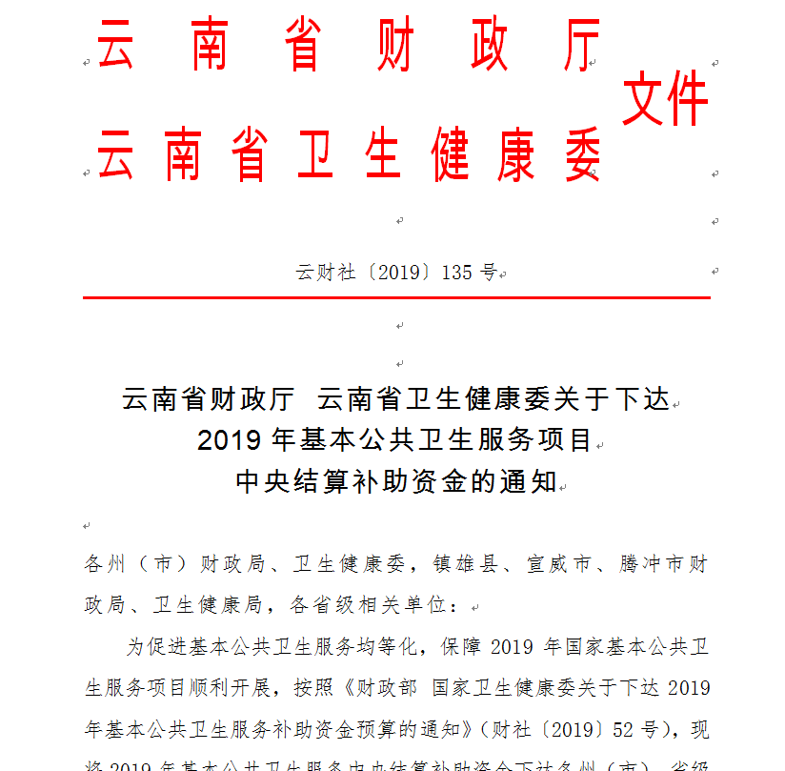
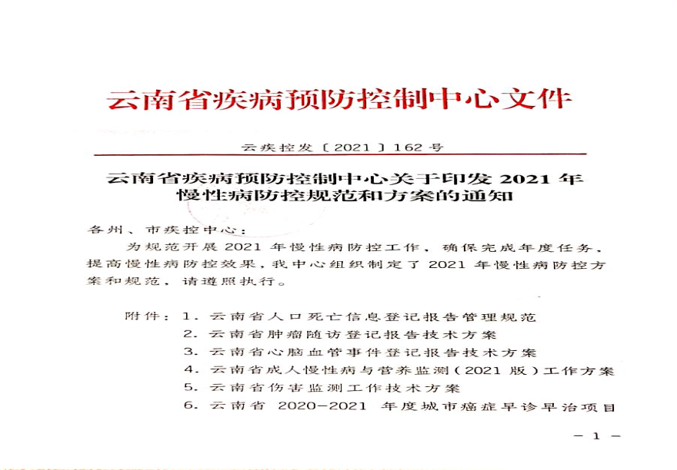
省级经费及工作方案的相关文件1
  1、云南省财政厅 云南省卫生健康委关于下达2019年基本公共卫生服务项目中央结算补助资金的通知；
  2、下发云南省疾控中心关于印发2021年慢性病防控规范和方案的通知（云南省伤害监测工作方案）。
考核指标：
报卡及时率：80%；
漏报率：小于10%；
业务培训：1次；
产出指标：1个数据库、1份年报

Slide 28
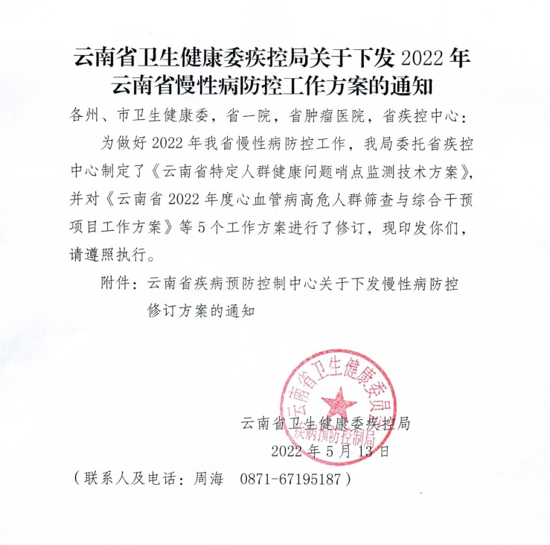
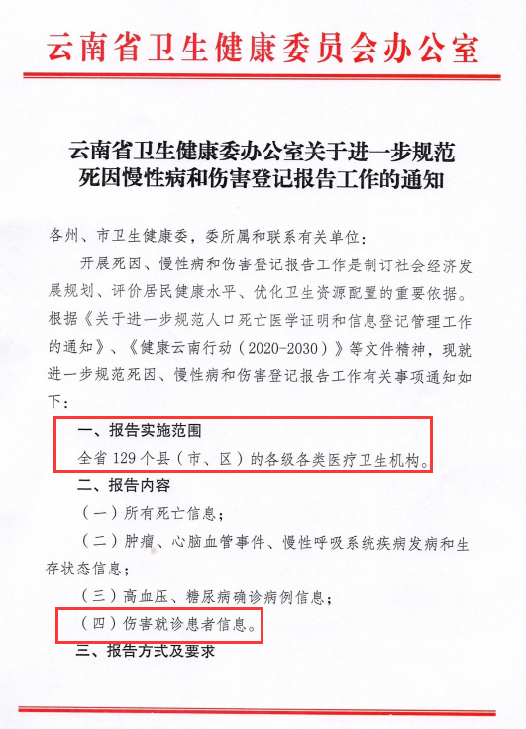
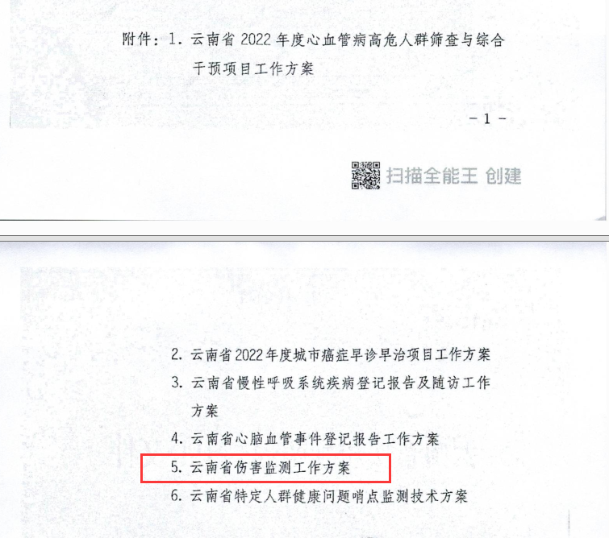
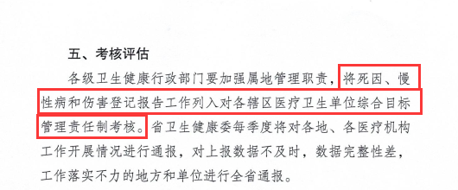
省级工作方案的相关文件2
  3、云南省卫生健康委疾控局关于下发2022年云南省慢性病防控工作方案的通知（云南省伤害监测工作方案）。 （2022年5月13日）
  4、云南省卫生健康委办公室关于进一步规范死因慢性病和伤害登记报告工作的通知（2022年9月27日）

Slide 29
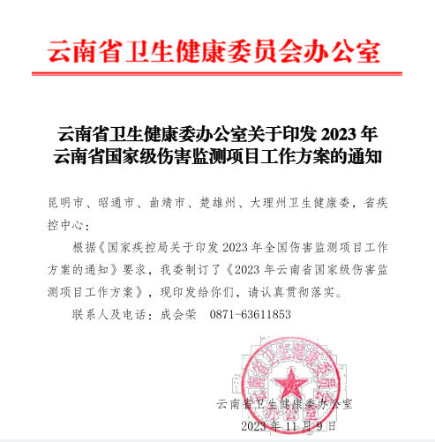
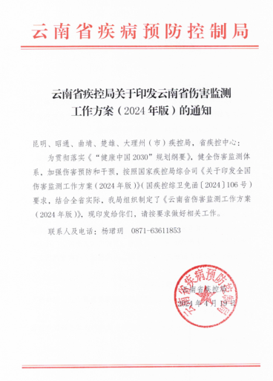
省级工作方案的相关文件3
  3、云南省卫生健康委办公室关于印发2023年云南省国家级伤害监测项目工作方案的通知。 （2023年11月9日）
  4、云南省疾控局关于印发云南省伤害监测工作方案（2024年版）的通知（2024年4月19日）

Slide 30
工作进展——云南省各监测点伤害报告数逐年上升
年份 | 2016 | 2017 | 2018 | 2019 | 2020 | 2021 | 2022 | 2023
大理市 | 5738 | 10844 | 10934 | 13611 | 13042 | 11058 | 23101 | 21931
昭阳区 | 10166 | 11607 | 11800 | 14267 | 18616 | 16400 | 15277 | 14463
麒麟区 | 8128 | 15170 | 31089 | 36969 | 21334 | 26184 | 48437 | 49606
禄丰县 | 9954 | 10839 | 10638 | 11185 | 16329 | 14630 | 14348 | 13680
昆明市儿童医院 | —— | —— | —— | —— | —— | —— | 1601 （10-12月） | 6138
合计 | 33986 | 48460 | 64461 | 76032 | 69321 | 68272 | 102764 | 105818

Slide 31
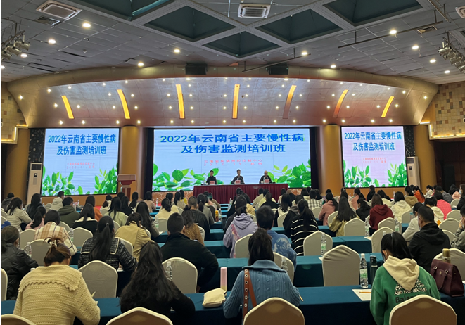
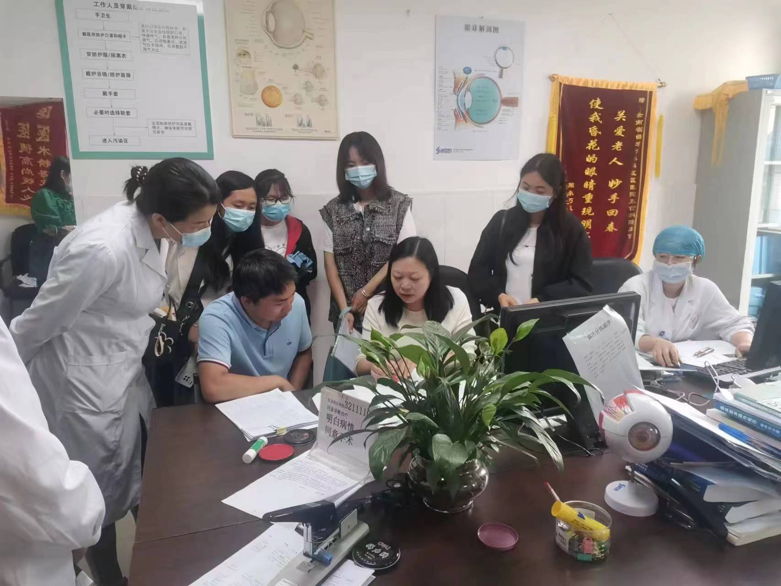
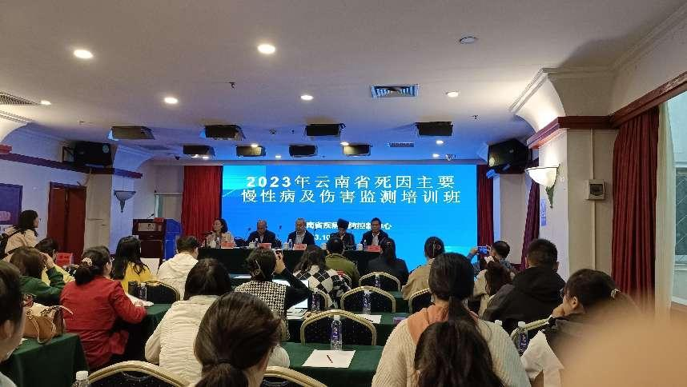
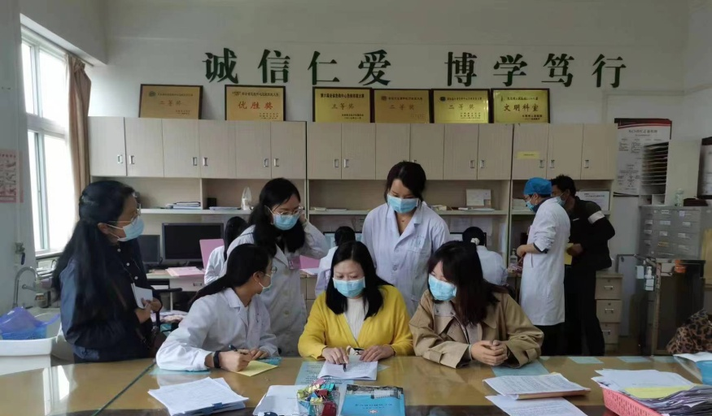
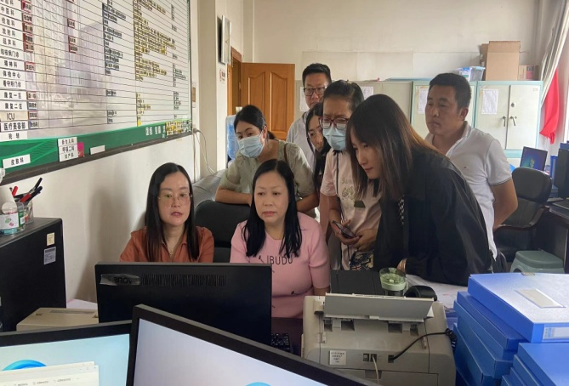
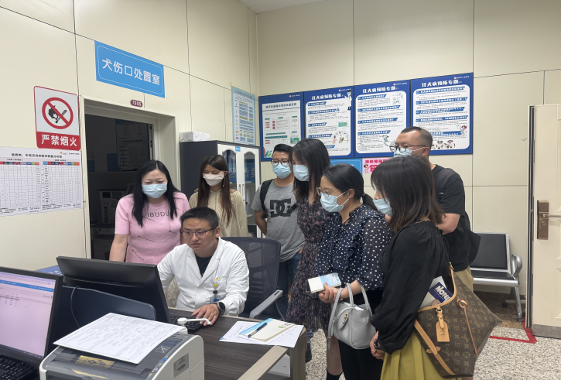
工作进展——定期开展督导培训
2023年
临床科室现场培训
2022年
伤害监测培训
2022年
伤害监测培训
2023
年伤害监测督导
2024年
伤害监测督导
2023年
伤害监测督导

Slide 32
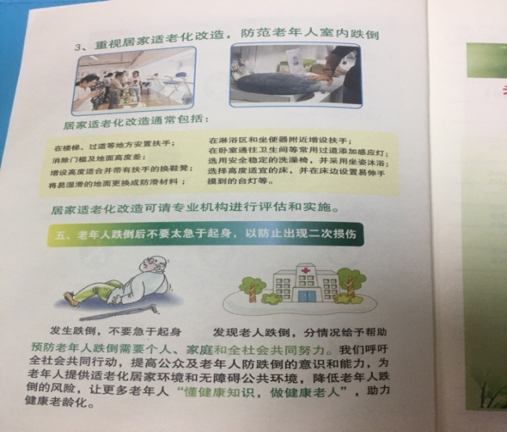
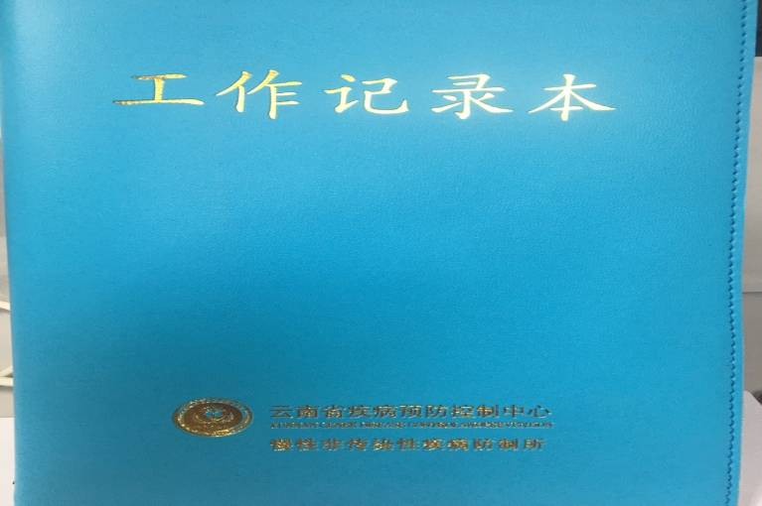
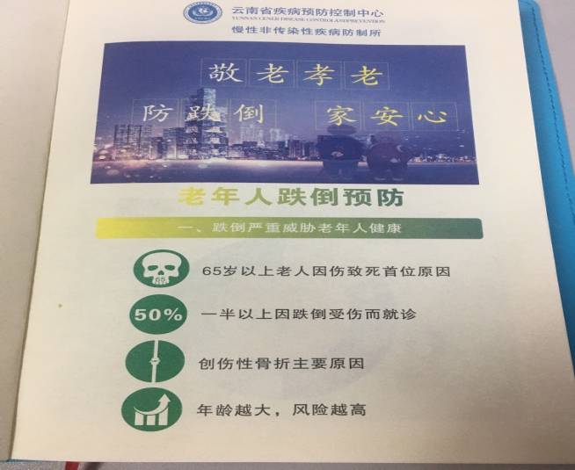
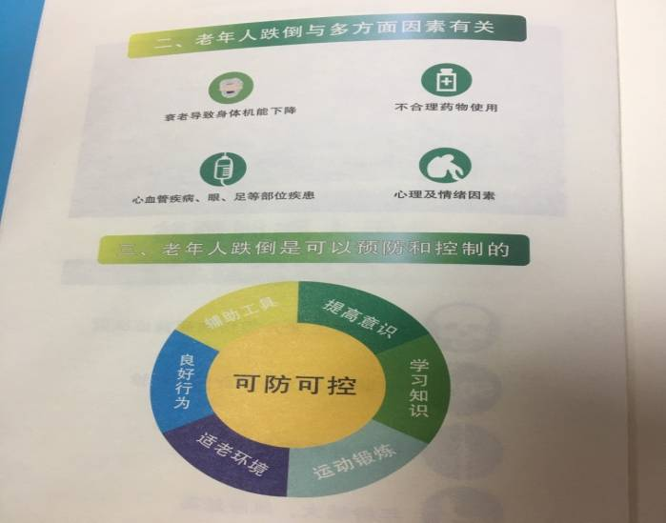
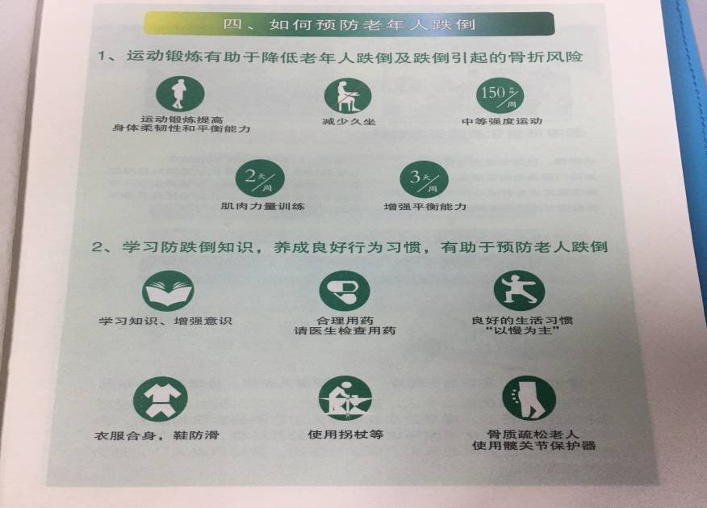
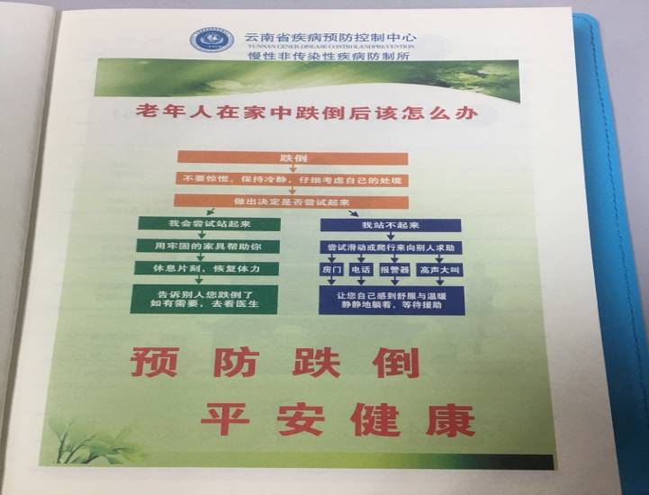
工作进展——伤害健康宣教形式多样
宣传手册
手提袋
笔记本

Slide 33
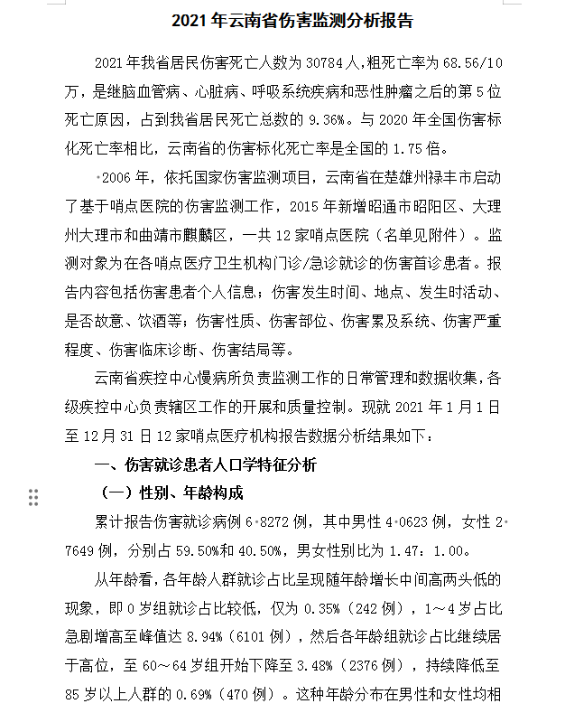
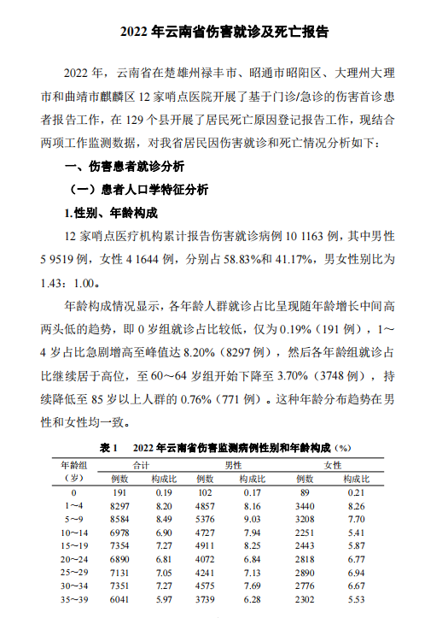
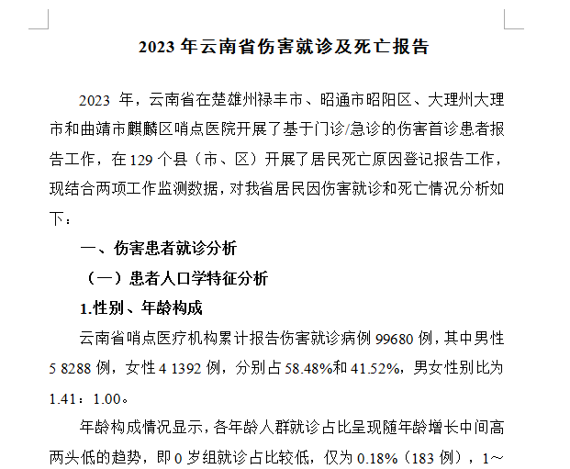
工作进展——年度数据利用形成分析报告

Slide 34
工作进展——科研成果
[1] 孟浩蓉,许雯,郑克勤等.2020年云南省跌倒/坠落伤害的严重程度及影响因素分析[J].中国健康教育,2023,39(01):12-17.DOI:10.16168/j.cnki.issn.1002-9982.2023.01.003.
[2] 伍福仙,成会荣,许雯等.2020年云南省道路交通伤害流行病学分布特征[J].职业与健康,2023,39(11):1502-1506+1511.DOI:10.13329/j.cnki.zyyjk.2023.0284.
[3] 唐娴,杨永芳,余秋丽等.2017年云南省居民伤害死亡流行特征分析[J].伤害医学(电子版),2022,11(01):13-19.
[4] 唐娴,李本燕,杨永芳等.2015—2019年云南省老年人自杀死亡流行特征分析[J].实用预防医学,2022,29(09):1050-1053.
[5] 云南省儿童及青少年伤害死亡特征分析（已录用）

Slide 35
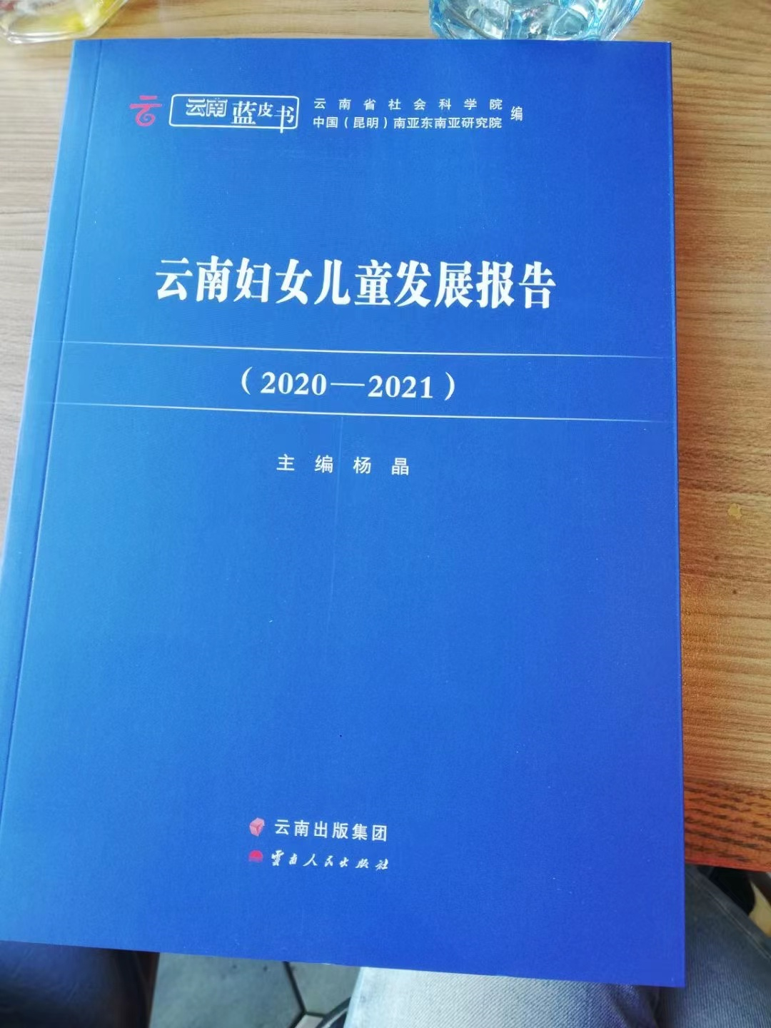



工作进展——与妇儿工委合作
1
2

Slide 36
工作进展——西部儿童道路安全项目工作
2023年在屏边县和砚山县开展干预点前期工作
目前已经完成所有项目地区基线调查
正在进行数据核查校对
为期：3年

Slide 37
西部道路儿童安全项目——基线调查已完成
 | 项目点 | 调查问卷
干预点 | 屏边县 | 7716
 | 弥勒市 | 11371
 | 砚山县 | 13926
对照点 | 鹤庆县 | 4452
 | 禄劝县 | 4299
本次基线调查共覆盖5个县（市、区）的41764份问卷

Slide 38
工作进展——产品伤害监测工作
纳入省政府责任目标考核
由云南省市场监管局负责并提供经费
2021年9月-至今在楚雄州禄丰市开展

Slide 39

成果—伤害综合防控成绩突出奖

Slide 40
三、伤害监测工作方案

Slide 41

卡片识别信息
患者一般信息
报
告
卡
布
局
伤害事件的基本情况
伤害临床信息
填报人信息

Slide 42
监测对象
在监测医疗卫生机构急诊或门诊就诊
被诊断为伤害
首诊
  因同一次伤害在本医疗机构复诊的病例不作为监测对象

Slide 43
（一）工作流程、数据采集、录入及报送

Slide 44



全国伤害监测管理信息平台
（国家点）
使用全国伤害监测
管理信息平台

Slide 45





全省伤害监测工作流程
病人（医院就诊）
医生/护士（填报）
（医务科、防保科、病案室、公卫/疾控科等）工作人员
（院内审核所有科室伤害报卡后上报）
数据上报
医院—县（市、区）疾控中心：每月5号前
县（市、区）疾控中心—州（市）级疾控中心：
每个季度首月10号之前报上一季度的伤害监测数据
州（市）级疾控中心—省级疾控中心：
每个季度首月15号之前报上一季度的伤害监测数据
县（市、区）疾控中心（审核上报）
州（市）级疾控中心（审核上报）
省疾控中心

Slide 46
数据采集、录入及报送：逐级审核，及时报送
医/护人员填报《全国伤害监测报告卡》（2022版）。
医疗卫生机构通过伤害监测信息管理平台以在线录入或批量导入的方式报送数据，数据经上级机构审核通过后，逐级报送至云南省疾控中心，未通过审核的数据需核实、修改后再进行报送。
医疗卫生机构每月5日前将上一个月的伤害监测数据报送至县（市、区）疾控机构或上传至信息管理平台。县（市、区）疾控机构应于每个季度首月10日之前完成数据的审核、确认及上报州（市）级疾控中心；州（市）级疾控中心应于每个季度首月15日之前完成上一季度全州（市）伤害监测数据的审核、确认及上报省疾控中心。
全年四个季度数据收集完成之后，州（市）级疾控中心应于次年3月15日之前完成本年度伤害监测数据的查重和清理，形成完整的全年伤害监测数据库后上报省级疾控中心；省级疾控中心应于次年3月25日之前完成全省年度数据库的审核、确认。

Slide 47
（二）组织领导和各级职责

Slide 48
组织领导和各级职责
各级卫生行政部门 ：提供行政支持，领导，协调
各级疾控机构 ：审核、上报、业务和技术支持
各医疗卫生机构 ：数据填报，审核、上报

Slide 49
卫生健康行政部门（疾控局）
省疾控局（2024年开始）
  制定全省伤害监测工作方案
  组织实施对各级卫生行政部门的工作考核和绩效评估
地方各级疾控局（卫生健康行政部门）
  组织、管理、协调所辖地区伤害监测工作
  向同级人民政府和相关部门通报监测信息
  组织实施对所辖地区的工作考核
  推进本地医疗卫生机构HIS系统建设，HIS系统-伤害监测信息管理平台对接工作（针对无外网的医院）

Slide 50
疾控机构
各级级疾控中心
  组织开展监测工作
  实施培训、提供技术支持
  开展督导质控
  促进数据利用

Slide 51
医疗卫生机构
各医疗卫生机构
  负责本院伤害首诊患者报告卡填写，审核及上报
  保证信息安全
  利用本机构伤害监测数据
  推进本院HIS系统建设，将伤害监测卡片嵌入医院HIS系统，实现HIS系统-伤害监测信息管理平台对接工作（针对无外网的医院）（能用外网的医院采用网络直报报卡）

Slide 52
省级监测工作组
县（市、区）级
监测工作组
监测医疗卫生机构
人员设置：
2人（专职）
工作内容：
制定修订工作方案；
开发慢性病报告卡监管平台（伤害监测模块）；
质控、技术指导、督导并定期培训；
按年度分析整理数据形成报告。
工作内容：
开展辖区内业务管理、人员培训和技术指导；
数据审核、备份、分析和报告撰写，开展伤害监测质量评价；
定期督导检查并开展考核评估。
工作内容：
设置专门科室及人员；
报告卡收集、审核、录入和上报
定期开展质量控制和医院漏报、错报、重报检查

Slide 53
（三）质量控制

Slide 54
质量控制-原则
重视组织
  工作领导组：疾控局（卫生健康行政）+疾控中心+医疗卫生机构领导
  医院内工作领导组：院领导+协调负责科室（医务/ 防保/病案室/公卫/疾控科等）+医院内所有有伤害病例的临床科室
统一监测方法
  数据收集工具及方法
  培训
加强工作督导

Slide 55
质量控制-涉及环节
监测启动前
数据收集
数据上报
培训

Slide 56
1、监测启动前的质控
建立和完善伤害监测工作网络，明确工作职责
建立各种制度，工作流程，保证工作的可持续性（可上墙）

Slide 57


大理市

Slide 58
2、数据收集环节的质控
日常质控：院内质控 重点：漏报，错填，滞后
督导检查：
省、市级疾控中心：每年开展至少一次督导检查
县（市、区）级疾控中心：日常联络+每年至少两次督导检查（对新开展工作的医院建议每季度督导一次）
漏报调查

Slide 59
督导检查（1）
对疾控机构的督导检查重点
  人员配置
  培训及技术支持
  数据审核
  督导

Slide 60
督导检查（2）
对医疗卫生机构的督导检查重点
  制度制定：工作制度，保障制度，激励制度
  工作流程：覆盖科室，填报人员，填报方式，填报及时性
  培训开展
  质控情况
  数据录入

Slide 61
督导检查（3）
方法
  座谈询问
  观察
  查阅项目资料和工作记录
  观看操作演示
  抽查报告卡/病例记录→漏报，错填；漏录，错录

Slide 62
3、数据上报环节的质控
逐级审核
关键时间点
  医疗卫生机构：每月5日
  县级疾控：每季度次月10日，每年3月10日
  州（市）级疾控：每季度次月15日，每年3月15日

Slide 63
3、数据上报环节的质控
数据/报告卡审核要点
  医疗卫生机构
    错填，漏填（报告卡），逻辑错误
    重复填报：同一次事件造成病例多重伤害，在不同科室就诊
  疾控机构
    重复报卡，逻辑错误
    了解工作管理情况

Slide 64
4、培训环节的质控
无培训，不上岗
分级培训
灵活培训

Slide 65
(1)省、州（市）级培训
培训目的 建立伤害监测管理队伍，为各医疗卫生机构监测工作的正常运转、质量控制提供技术保障
培训对象 各级疾控机构伤害监测工作人员和医疗卫生机构伤害监测工作管理人员。监测医疗卫生机构监测工作管理人员指监测医疗卫生机构的主管院长、护理部主任、医政（务）科长、防保科长、急诊科主任等相关管理人员
培训方式 集中面授

Slide 66
(2)县（市、区）级培训
师资要求 接受过国家、省、州（市）级培训的县（市、区）疾控中心伤害监测工作人员
培训重点
  伤害监测的意义和目的
  伤害监测工作的程序
  监测医疗卫生机构的职责和任务
  门诊医生、护士的职责和任务
  伤害监测报告卡的规范性填写

Slide 67
(3)医疗机构内部培训
师资要求 接受过国家、省、州（市）级培训的疾控中心工作人员或医疗卫生机构的管理人员或者专业人员
培训对象 医疗卫生机构内涉及伤害监测工作相关科室的所有医生、护士或者伤害监测报告卡填报人等人员
培训方式 集中面授

Slide 68
（三）考核指标

Slide 69
考核指标
  数据上报及时率
  漏报率
  业务培训次数
  监测工作产出指标

Slide 70
1.数据上报及时率
  伤害监测工作每年有5次数据报送、审核，包括4次季度报送数据和1次全年数据复核确认
  数据上报及时率=（按时完成数据报送、审核的次数/5）×100%
  要求：数据上报及时率不低于80%（4/5）

Slide 71
2.漏报率
  监测对象中未填报伤害监测报告卡的比例
  每年需开展两次质量控制并抽查漏报情况，计算漏报率，全年漏报率为两次调查得到的漏报率的平均值
  要求：全年漏报率＜10%。

Slide 72
3.业务培训次数
  省、州（市）、县（市、区）级每年至少开展一次业务培训
  医院每年至少开展一次业务培训

Slide 73
4.监测工作产出
  州（市）、县（市、区）级为单位
  每年1个伤害监测数据库
  1份伤害监测年度数据报告

Slide 74
四、工作思考、考核和要求

Slide 75

发 展 与 思 考
质量
数量

Slide 76
考核和要求
  考核指标：漏报率小于10%；数据报告及时率80%(共5次）；业务培训一次；
  产出指标1个数据库和1份年报；（考核要求：数据的数量和质量二手抓）
  推进本地伤害监测医疗卫生机构HIS系统建设，将伤害监测卡嵌入医院HIS系统内；（限于不能网络直报的医院）
  开始报卡时间：
    1.国家监测点：按以往工作要求正常报卡
    2.全省：待省级伤害监测信息管理平台完善后发文通知各县市区开始报卡

Slide 77
考核和要求
  要求：
  （1）提高认识，认真，实事求是填写报告卡，谁填卡谁负责；
  （2）负责科室（医务/ 防保/病案室/公卫/疾控科等）及时审核当天的卡片，不合格的卡片退回请填报人员重新核实修改后上报，无效卡片均视为漏报；
  （3）请逐级组织培训，医院培训到每一位填卡的医务人员，对填卡质量差的医生要个别指导。

Slide 78
谢 谢！

